Slide 1
Intro – 저번 시간에…
기억나시죠?
① instanceof연산자
② Object 클래스

Slide 2
Intro – 저번 시간에…
Instanceof연산자 교과서 92쪽 아래쪽
  참조변수가 참조하고 있는 인스턴스(객체)의 실제 타입을 알아보기 위해 사용
  boolean값 = 참조변수 instanceof 클래스
    서로 같으면 : true값 반환
    그렇지 않으면 : false값 반환
Object 클래스 교과서 105쪽 위쪽
  모든 클래스의 (상속계층도 중 최상위) 조상클래스
    모든 자바 클래스의 최상위 클래스 !!
    “아무런 클래스를 상속받지 않는 클래스”를 정의해도 모든 클래스는 Object 클래스를 자동으로 상속받음★★★
객체

Slide 3
Intro – 잠시 정리해봅시다
<정리> 상속 에 대하여… 교과서 75쪽
  하위 클래스는 상위 클래스를 확장함
    상위 클래스(추상화) ← 하위 클래스
  하위 클래스는 상위 클래스의 모든 인스턴스 변수와 메서드를 상속 받음
    하지만 private으로 지정한 인스턴스 변수와 메서드는 접근 불가 (상속 X)
  “A는 B다 (is-a)” 테스트를 활용하여 상속 계층이 올바른 지 확인하기!!
    “A는 B다”는 한 방향으로만 작동한다.
      하마는 동물이다. (O)
      동물은 하마다. (X)
  하위 클래스에서 메소드를 오버라이딩(재정의)하고, 하위 클래스의 인스턴스에 대해 그 메소드를 호출하면 그 오버라이딩된 버전의 메소드가 호출됨
    가상메서드

Slide 4
Intro – 잠시 정리해봅시다
<정리> 상속 의 장점?! 교과서 75쪽
  여러 클래스에서 공통적으로 필요한 것을 뽑아서 상위 클래스에 넣으면
  코드의 중복이 방지됨 → 코드의 재사용성 구현
  코드를 수정할 때 코드를 한 군데(상위 클래스)만 수정하면
  상속을 받은 모든 클래스에서 이러한 새로운 변동사항이 자동으로 반영됨
  → 유지 관리 용이성 (유지 보수 시간 최소화)
  일련의 클래스를 위한 공통적인 규약(일종의 protocol)를 정의하는데 유용함
관계 짓기

Slide 5
Intro
< 잠시 생각해 봅시다 >
상속 관계에 있는 클래스 중에서….
상위 클래스에서는 특별한 구현 없이 사용하고자 하는 메소드만 기술하고
구체적인 구현은 하위 클래스에서 하도록…… 하는 경우
…. 를 생각해봅시다..

Slide 6
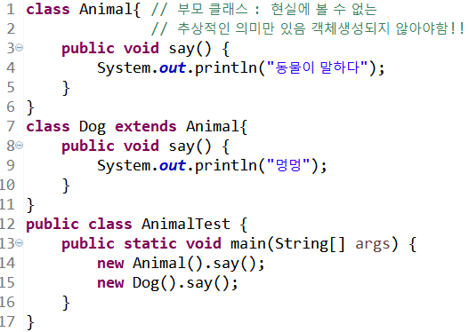

Intro – 잠시 생각해봅시다
동물이 말하다?

Slide 7
Intro – 잠시 생각해봅시다
OOP에서 상속은 여러가지 좋은 점이 있는데…
추상적인 의미만 있는
조상 클래스가 객체로
생성되지 않으려면…?

Slide 8
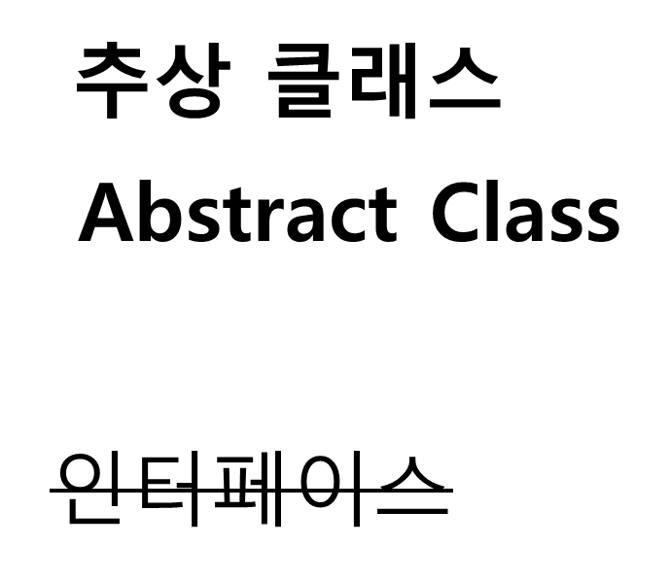
{ JAVA }
선린인터넷
웹 운 영 과

Slide 9
추상 클래스
추상 클래스란 ? 교과서 93쪽
추상 메소드를 가진 클래스 ★★★
new 연산자로 객체를 생성할 수 없음 ★
일반 메소드와 추상 메소드를 모두 포함할 수 있음
추상 클래스의 추상 메소드는…
  추상 클래스 자신이 직접 이용하지 못 함
  반드시 하위 클래스에서 이 메소드를 상속받아 구현하여 사용함
물론, 추상 메소드가 없어도 추상 클래스는 될 수가 있겠지만, 추상 클래스로서의 존재 의미가 없어집니다… 그래서 보통…
오버라이딩

Slide 10
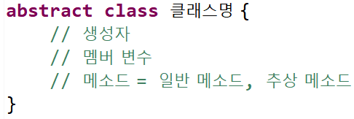
추상 클래스
교과서 93쪽
추상 클래스의 형식

Slide 11
추상 클래스
추상 ? 추상 메소드 ?

Slide 12
추상 클래스
자바에서의 추상(abstract) : ‘완전하지 않다(불완전)’의 의미로 해석
  실체 간의 공통되는 특성을 추출한 것을 의미
  새, 곤충, 물고기 등 실체에서 공통되는 특성 추출 → 동물이라는 공통점 발견
추상이라는 단어를 객체지향에 사용하는 기법 ?
추상 메소드(Abstract Method)
  몸체 없는 메서드를 추상 메서드라 부른다.
추상 클래스(Abstract Class)
  추상 메서드를 하나라도 포함하고 있으면 해당 클래스는 추상 클래스가 된다.

Slide 13
추상 클래스
public abstract class Test {
public void sayHello( ) { }
public void sayHi( ) { }
public abstract void sayHowAreYou( ) ;
}
메소드의 몸체({ })가 없는 메소드를 추상 메소드(abstract method)라고 한다.
  몸체 없는 메소드의 선언부에 abstract 키워드를 사용해야 한다.
  구현 내용( 몸체 { } )이 없고, 메소드 다음에 세미콜론(;)을 붙인다.
몸체 없는 메서드
추상메소드 : public abstract void sayHowareyou( ) ;

Slide 14
추상 클래스
public abstract class Test {
public void sayHello( ) { }
public void sayHi( ) { }
public abstract void sayHowAreYou( ) ;
}
몸체({ })가 없는 메소드를 포함한 클래스를 추상 클래스(abstract class)라고 한다.
추상 클래스일 경우 클래스의 선언부에 abstract 키워드를 사용해야 한다.
추상 메서드를 포함하는 클래스
추상클래스 : public abstract class Test { … }

Slide 15
추상 클래스
< 정리해봅시다 >
public abstract class Test { // 추상 메소드를 포함한 클래스 : 추상 클래스
public void sayHello( ) { } // 일반 메소드
public void sayHi( ) { } // 일반 메소드
public abstract void sayHowAreYou( ) ; // 몸체 없는 메소드 : 추상 메소드
}

Slide 16
추상 클래스
추상 클래스 (Abstract Class) 사용하려면…?! ★
  미완성 클래스이기에 약점(?!)이 있다. == 자체적으로 객체를 만들 수 없다.
  미완성 클래스(추상 클래스)를 완성 시키는 방법! ( →자식/하위 클래스 에서 )
    자식 클래스가 추상 클래스를 상속받아 모든 미완성 메소드들을 완전하게 구현
    추상 메소드를 오버라이딩 → 즉, 자식 클래스 자신에 맞게 메소드 오버라이딩
    만약 일부 추상 메소드를 오바라이딩하지 않으면?
    → 자식 클래스도 자동으로 추상 클래스가 됨 ★

Slide 17
추상 클래스 : 실습예제1
추상 클래스의 구현
public abstract Glass {
int size; // 멤버 변수
public abstract void printContent( ); // 추상 메소드
public abstract void printName( ); // 추상 메소드
public int getSize( ) { return size }; // 일반 메소드
}
추상 클래스
public JuiceGlass extends Glass {
public void printContent( ) {
System.out.println("주스가 들어있어요");
}
public void printName( ) {
System.out.println("쥬스컵");
}
public void sayHello( ) {
System.out.println("안녕하세요, 주스컵이예요");
}
}
일반
클래스A
일반 클래스B

Slide 18
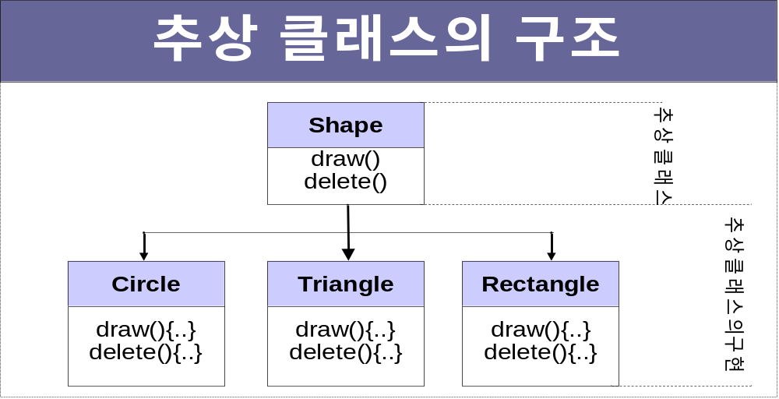
추상 클래스
추상 클래스의 사용 목적
  클래스의 구조를 잡기 위한 방법으로 사용된다
  임의의 클래스를 만든다고 가정한다면
  하나의 클래스 내에 모든 작업을 전부 넣을 수는 없다.
  클래스의 작업이 너무 크면 작업 별로 클래스를 분할하게 된다.
  작업을 분할하는 것은 수평적인 개념에서 비슷한 작업끼리 묶는다.
    유유상종 (類類相從)
    비슷한 작업끼리 묶어서
    작업별 클래스를 만듦

Slide 19
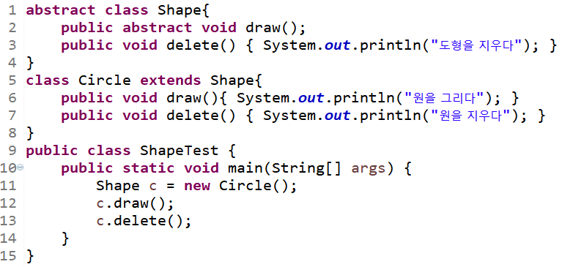
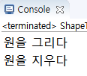
추상 클래스 : 실습예제2
// 자유롭게 완성해봅시다!

Slide 20
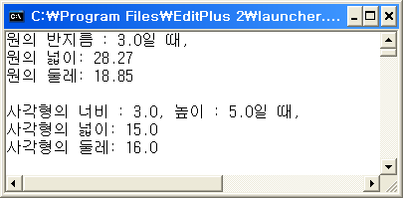
추상 클래스 : 실습예제3
모든 도형은 둘레와 면적을 구할 수 있다고 할 때,
특정 도형 클래스를 만들어 둘레와 면적을 반드시 구하도록 하려고 한다.
도형의 둘레와 면적을 구하는 추상 클래스가 다음과 같을 때, 다음을 상속 받아…
원의 둘레와 면적을 구하는 클래스와
사각형의 둘레와 면적을 구하는 클래스를 각각 작성하시오.
abstract class Shape{
public abstract double getArea(); //면적구하기
public abstract double getCircum();//둘레구하기
}
[출력결과 예시]
(참고)
System.out.printf("%.2f", 참조변수.메소드) ;

Slide 21
추상 클래스
정리하기
  추상 클래스
    실체 클래스들의 공통적인 특성(멤버 변수, 메소드)를 뽑아내어 추상 클래스를 만듦
    추상 메소드(몸체 없는 메소드)를 포함한 일종의 미완성 클래스
    용도
    - 실체 클래스들의 공통된 특성된 멤버 변수, 메소드의 이름을 통일할 목적
    - 살체 클래스를 작성할 때 시간 절약 : 공통 특성은 상속 받고, 다른 점만 선언하기에
  추상 메소드
    몸체 없는 메소드

Slide 22

다음수업 안내…
인터페이스

